Slide 1
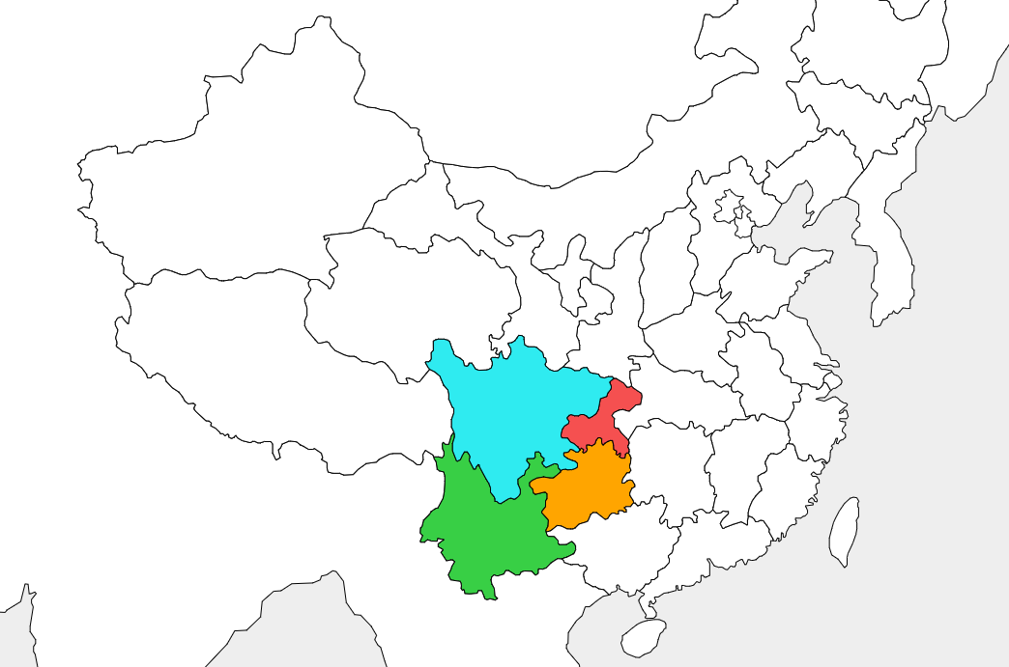
中国西南地域の経済概況（２０２５年）
【 重慶市 】 直轄市
■面積： 約８.４万㎢
■人口： 約３２００万人
■GDP： 約３.４兆元（１６位）
【 四川省 】
■面積： 約４８.５万㎢
■人口： 約８４００万人
■GDP： 約６.８兆元（５位）
【 雲南省 】
■面積： 約３９.４万㎢
■人口： 約４７００万人
■GDP： 約３.３兆元（１８位）
【中国全体】
■陸地面積：約９６０万㎢
■人口：約１４億人
■GDP：約１４０兆元
【 貴州省 】
■面積： 約１７.６万㎢
■人口： 約３９００万人
■GDP： 約２.４兆元（２２位）
（出所）常住人口：2024年末人口統計
GDP：国家統計局
面積：国家統計局

Slide 2
中国西南地域の経済概況②（２０２４年）
【 重慶市 】 直轄市
■社会消費品小売総額： 約１兆６２００億元
■人口： 約３２００万人
■一人当たりGDP： 約１０万元
■一人当たり可処分所得（都市）： 約４.９万元
【 四川省 】
■社会消費品小売総額：約２兆７７００億元
■人口： 約８４００万人
■一人当たりGDP： 約７.７万元
■一人当たり可処分所得（都市）： 約４.７万元
【 雲南省 】
■社会消費品小売総額： 約１兆２０００万元
■人口： 約４７００万人
■一人当たりGDP ： 約６.８万元
■一人当たり可処分所得（都市）： 約４.５万元
【 貴州省 】
■社会消費品小売総額： 約９２００万元
■人口： 約３９００万人
■一人当たりGDP ： 約５.９万元
■一人当たり可処分所得（都市）： 約４.４万元
【中国全体】
■社会消費品小売総額： 約４８兆３３００億元
■人口： 約１４億人
■一人当たりGDP： 約９.５万元
■一人当たり可処分所得（都市）： 約４.９万元
【 上海市 】
■社会消費品小売総額：約１兆５８００億元
■人口： 約２４８０万人
■一人当たりGDP ： 約２１.７万元
■一人当たり可処分所得（都市）： 約９.３万元

Slide 3
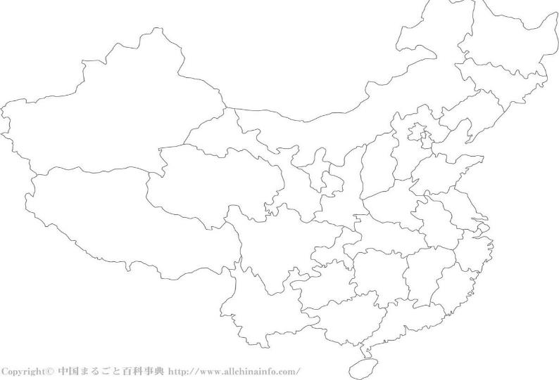
第四の経済圏：「成都・重慶地区両都市経済圏」
２０００年以降、「西部大開発」が中国西部の国家戦略として推進されており、２０２０年１月、中央政府は第4の経済圏として重慶市29区と四川省15市から成る「成渝地区双城経済圏」を設置。
２０２５年、同経済圏のGDPは約１０兆元（中国全体の約７％）となっており、経済成長率も他の経済圏に比べて高い。
京津冀経済圏
（１２兆元）
第四の経済圏
成都・重慶地区
両都市経済圏
（１０.１４兆元）
長江デルタ経済圏
（３４.６６兆元）
※１（）内は２０２５年のGDP値。
※２ 長江デルタ経済圏…上海市、江蘇省、浙江省、安徽省
※３ 京津冀経済圏…北京市、天津市、河北省
※４ 粤港澳大湾区経済圏…広州市、深圳市など９都市
粤港澳大湾区経済圏
（１５兆元）

Slide 4
重慶市の経済概況
２０２５年のGDPは３兆３７５７億元。内訳をみると、第一次産業が構成比６.３％、第二次産業が同３４.９％、第三次産業が同５８.８％であり、ここ最近は第三次産業の発展が著しい。
重慶市の経済成長率は、過去 10 年にわたりほぼ中国全体の成長率を上回っているが、成長率は徐々に減速しており、2018 年、2022 年の成長率は中国全体の成長率を下回っている。２０２５年の成長率は中国全体の成長率を上回る5.３％。
２０２６年のＧＤＰ成長率目標は５％以上。
【参考】重慶市と中国全体の経済成長率の推移
【参考】GDP における各産業割合の推移（重慶市）
58.8％
34.9％
5.3％
6.3％

Slide 5
重慶市の対外貿易
２０２５年の貿易総額は８００６億元（前年比１２％増）であり、うち輸出額は５５８７億元（同１０.２％増）、輸入額は２４１９億元（同 １６.４％増）。コロナ後に落ち込んだ貿易額が増加傾向にある。
主要な貿易相手国・地域は、台湾、香港、アメリカ、韓国。
２０２５年の対日貿易は貿易総額が４８６億元。このうち輸出が２６９億元、輸入が２１７億元。
【参考】重慶市の対外貿易状況
【参考】主要な貿易相手国・地域
8006
【２０２４年】
【２０２５年】
5587
順位 | 国、地域 | 貿易総額 （億元）
1 | アメリカ | 784.87
2 | 香港 | 575.25
3 | 台湾 | 546.01
4 | 韓国 | 539.65
5 | ドイツ | 419.99
6 | ベトナム | 397.70
7 | ロシア | 256.99
8 | マレーシア | 233.03
9 | 日本 | 229.10
10 | インド | 227.06
順位 | 国、地域 | 貿易総額 （億元）
1 | 台湾 | 752.4
2 | 香港 | 649.6
3 | アメリカ | 531.9
4 | 韓国 | 457.0
5 | ベトナム | 445.1
6 | ドイツ | 429.6
7 | タイ | 341.5
8 | インド | 274.0
9 | 日本 | 270.8
10 | ロシア | 229.8
2419
【参考】日本と重慶間の貿易額の推移
229
147
82

Slide 6
重慶市の産業概況
重慶市は伝統的な工業都市。主要な産業は、輸送機器（四輪や二輪）、情報通信機器（PCやスマートフォン）など。
現在、重慶市政府は製造業のスマート化やＤＸ化、新産業育成を進めており、２０２３年に製造業クラスターをアップグレードする「３３６１８」政策を発表。
【参考】重慶市における自動車生産台数の推移(万台)
【参考】重慶市のノートPC生産台数の推移（万台）
重慶市は「中国のデトロイト」と呼ばれる自動車の街。長安福特汽車（フォードの合弁会社）、上汽通用五菱（GMの合弁会社）、慶鈴汽車（いすゞの合弁会社）のほか、長安汽車、東風小康汽車、斯威汽車、力帆汽車などの国産メーカーも軒を連ねる。
重慶におけるノートＰＣ生産は世界シェアの約３割にも上り、ノートＰＣの輸出額は同市輸出総額の約４０％を占める。

Slide 7
四川省の経済概況
四川省のGDPは２０２５年時点で６兆７６６５億元。内訳をみると、第一次産業が構成比８.５％、第二次産業が同３４.４％、第三次産業が５７.１％。
四川省の経済成長率は、中国全体の成長率を概ね上回る水準で推移しており、特に２００９年以降は中国全体の成長率を大きく上回っている。２０２５年の成長率は中国全体の成長率を上回る５.５％。
２０２６年のＧＤＰ成長率目標は５.５％前後。
【参考】四川省と中国全体の経済成長率の推移
【参考】GRP における各産業割合の推移（四川省）
57.1％
34.4％
5.5％
8.5％

Slide 8
四川省の対外貿易
２０２５年の貿易総額は１０３１８億元（前年比１.３％減）であり、うち輸出額は６０８６億元（同１.５％減）、輸入額は４２３１億元（同１％減）。
主要な貿易相手国・地域は、アメリカ、ベトナム、台湾、香港。
２０２５年の対日貿易は貿易総額が４８６億元。このうち輸出が２６９億元、輸入が２１７億元。
【参考】四川省の対外貿易状況
【参考】主要な貿易相手国・地域
10318
【２０２４年】
【２０２５年】
順位 | 国、地域 | 貿易総額 （億元）
1 | アメリカ | 2008
2 | ベトナム | 1014
3 | 韓国 | 617
4 | マレーシア | 527
5 | アイルランド | 440
6 | 日本 | 434
7 | 台湾 | 405
8 | オランダ | 332
9 | イスラエル | 332
10 | 香港 | 299
順位 | 国、地域 | 貿易総額 （億元）
1 | アメリカ | 1550
2 | ベトナム | 960
3 | 台湾 | 585
4 | 香港 | 527
5 | 日本 | 486
6 | 韓国 | 485
7 | イスラエル | 452
8 | タイ | 419
9 | アイルランド | 412
10 | マレーシア | 333
6086
4231
【参考】日本と四川間の貿易額の推移
486
269
217

Slide 9
四川省の産業概況
四川省の重点産業は、電子情報、製造設備、エネルギー化学、先進材料、食品軽工業、医薬健康など。最も重要な産業の一つがディスプレイなどの電子情報産業。
成都市は日中協力都市であり、コンテンツ、水素、ヘルスケアなどの産業分野で日中協力が進められている。
全省の発電電力量のうち水力発電が７５％を占める。
【参考】成都市における日中産業協力
【参考】発電電力量の構成
２０１９年１２月、成都市で開催された日中首脳会談にて、故・安倍晋三元総理と故・李克強元総理が同市にて日中協力を進めていくことに合意。
成都市における日中協力は、「中日（成都）都市建設と現代サービス業開放協力プロジェクト」の名称で推進され、成都市政府は同市商務局を中心に「中日弁公室」を設置し、積極的に日本企業に向けて投資誘致を実施しているほか、成都における日系企業のビジネス環境改善に向けた支援を精力的に行っている。
２０２４年１０月、成都における日中協力５周年を記念して、将来的に成都市で発展が見込まれ、かつ成都市が対日協力を希望する①医療・健康、②文化・コンテンツ、③グリーン・低炭素の分野について、日本企業向けに成都の投資環境に関する視察ツアーが開催された。
5053.5億kWh
（2024年）

Slide 10
貴州省の経済概況
２０２５年のＧＤＰは約２兆３５６２億元。内訳をみると、第一次産業が構成比１２.８％、第二次産業が同３３.６％、第三次産業が同５６.２％。
２０２５年のＧＤＰ成長率は４.９％であり、全体平均をやや下回った。
２０２６年のＧＤＰ成長率目標は５％前後。
【参考】貴州省と中国全体の経済成長率の推移
【参考】GRP における各産業割合の推移
56.2％
33.6％
4.9％
12.8％

Slide 11
貴州省の対外貿易
２０２５年の貿易総額は８４８億元（前年比１.２%減）であり、うち輸出額は５１７億元（同1０.４%減）、輸入額は３３０億元（同１７.７%増）。
主要な貿易相手国・地域は、香港、台湾、インドネシア、アメリカ。
【参考】貴州省の対外貿易状況（億元）
【参考】主要な貿易相手国・地域
【２０２４年】
【２０２５年】
848
順位 | 国、地域 | 貿易総額 （億元）
1 | 香港 | 90.43
2 | 台湾 | 75.58
3 | アメリカ | 58.47
4 | マレーシア | 46.35
5 | インドネシア | 43.38
6 | 韓国 | 40.53
7 | タイ | 35.73
8 | オーストラリア | 35.37
9 | ブラジル | 27.70
10 | 日本 | 26.91
順位 | 国、地域 | 貿易総額 （億元）
1 | 香港 | 80.1
2 | 台湾 | 71.5
3 | インドネシア | 65.7
4 | マレーシア | 48.5
5 | アメリカ | 39.7
6 | タイ | 30.6
7 | ブラジル | 29.0
8 | ベトナム | 27.7
9 | オーストラリア | 26.9
10 | 日本 | 26.0
517
330
【参考】日本と貴州省間の貿易額の推移
26.0
23.3
2.7

Slide 12
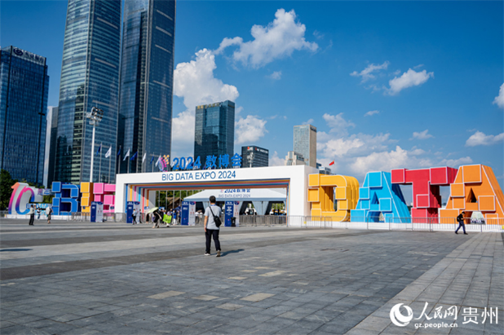
貴州省の産業概況
主要産業は、電力、石炭、酒、タバコなど。天然資源が豊富。良好な気候条件とエネルギー資源を生かし、近年は電子情報産業、特にビッグデータ関連の誘致に積極的。
【参考】貴州省のビッグデータ産業
【参考】発電電力量の構成
貴州省はカルスト地形のため地質が安定していることに加え、涼しい夏、安価な電力というビッグデータ産業にとって有利な条件を兼ね備えており、大手中国企業に加えて、多くのグローバル企業が大型データセンターを設置している。
２０１５年より貴陽市では「中国国際ビッグデータ博覧会」が毎年開催されている。
2440.1億kWh
（2024年）

Slide 13
雲南省の経済概況
２０２５年のＧＤＰは３兆２７６６億元。内訳をみると、第一次産業が構成比１３.２％、第二次産業が同３２.０％、第三次産業が同５４.８％。
２０２５年のＧＤＰ成長率は４.１％であり、ここ数年は中国全体を下回っている。
２０２６年のＧＤＰ成長率目標は４.５％前後。
【参考】雲南省と中国全体の経済成長率の推移
【参考】GRP における各産業割合の推移（雲南省）
54.8％
32.0％
13.2％
4.1％

Slide 14
雲南省の対外貿易
２０２５年の貿易総額は２７３７億元（前年比１０.２%増）であり、うち輸出額は９４１億元（同１.９%増）、輸入額は１７９６億元（同 １５.１%増）。主要な貿易相手国・地域は、ミャンマー、ベトナム、サウジアラビア、ラオス。
雲南省にはグローバルトップ企業５００のうち１４０社が進出。医療・健康、物流、不動産開発関係に集中している。
【参考】雲南省の対外貿易状況
【参考】主要な貿易相手国・地域（2024年）
【２０２４年】
【２０２５年】
順位 | 国、地域 | 貿易総額 （億元）
1 | ミャンマー | 471.27
2 | ベトナム | 221.38
3 | サウジアラビア | 192.4
4 | ラオス | 189.87
5 | ロシア | 140.86
6 | タイ | 131.24
7 | アメリカ | 116.86
8 | ブラジル | 111.85
9 | クウェート | 105.77
10 | カタール | 70.78
順位 | 国家、地域 | 貿易総額 （億元）
1 | ミャンマー | 531.3
2 | ラオス | 253.5
3 | ベトナム | 223.7
4 | サウジアラビア | 197.2
5 | タイ | 178
6 | ブラジル | 156.3
7 | クウェート | 101.5
8 | ペルー | 101.3
9 | インドネシア | 86.7
10 | カタール | 78.3
2737
1796
941
【参考】主要な雲南進出外資系企業
企業名 | 国籍 | 業界
バイエルン | ドイツ | 製薬
グローバル・パートナーズ | アメリカ | 物流
GEヘルスケア | アメリカ | 医療
フレゼニウス | ドイツ | 医療
メープルツリー | シンガポール | 不動産
グーグル | アメリカ | IT
※日本は２２位
※日本は２３位

Slide 15
雲南省の産業概況
伝統的な産業はタバコ、電力、非鉄金属、花卉など。
現在は、新しい産業を育成すべく、グリーンエネルギー由来のアルミ製品、シリコン太陽光電池、新エネルギー電池、バイオ医薬、新材料、先進製造設備、高原の特色ある現代農業、文化・旅行、物流などの産業発展に力を入れている。
【参考】雲南省の伝統産業
【参考】発電電力量の構成
【タバコ産業】雲南省市場監督管理局によると、同省は中国最大の葉たばこの産地であり、全国生産量の ４５％を占めている。また、たばこの生産および販売規模に関しても全国トップであり、市場シェアはおよそ２０％。雲南省政府は、たばこ産業による収入を２０３０年までに１８００億元とする目標を掲げている。
【電力産業】水力発電が全国第２位（１位は四川省）であり、電源構成比の約６割。またグリーンエネルギーは約９割となっている。
【花卉産業】雲南省は１６０００種類の植物があり、観賞花だけでも２５００種類あると言われている。昆明斗南花卉取引市場はアジア最大の花卉市場であり、１６００種、４千万本以上の花卉が毎日取引されている。昆明税関の統計によると、２０２４年の花卉輸出額は７.６億元。
4362.9億kWh
（2024年）

